Slide 1
Информационная система для автоматизации процесса составления расписания
Участники проекта:
Дьяконова М. А
Пастухова О. В

Slide 2
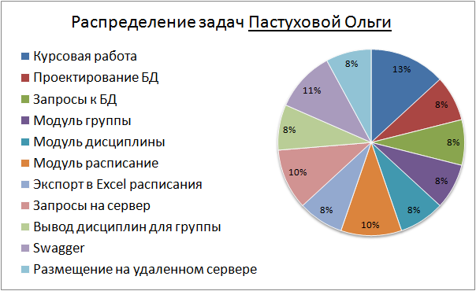
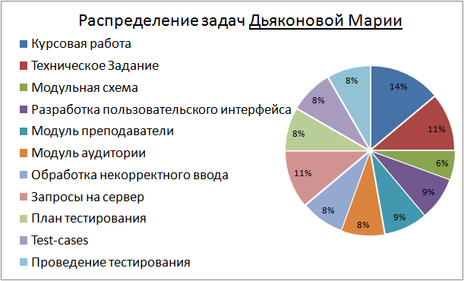
Распределение ролей в команде

Slide 3
Актуальность
Составление расписания занимает много времени.
Оптимизация расписания занятий является одним из основных факторов, способных существенно оптимизировать учебный процесс.
Аналоги ПО имееют платную основу, непонятный интерфейс.

Slide 4
Постановка задачи
Frontend:
Проектирование пользовательский интерфейс.
Вывод списков, необходимых для составления расписания.
Контроль корректного ввода.
Экспорт расписания в Microsoft Exel.
Взаимодействие с backend-ом с помощью HTTP-запросов.

Slide 5
Постановка задачи
Backend:
Хранение необходимых данных в БД.
Взаимодействие с пользователем через пользовательский интерфейс.
Возвращение списков по запросу пользователя.

Slide 6
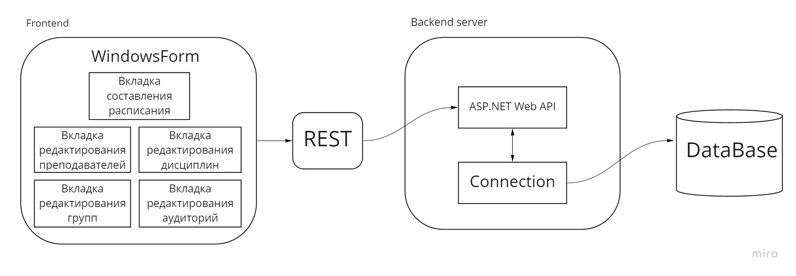
Модульная схема

Slide 7
Анализ предметной области
Средства реализации:
Язык программирования - С#
Среда разработки - Microsoft Visual Studio
СУБД - MySql
Технологии:
ASP.NET Web API
ADO.NET

Slide 8
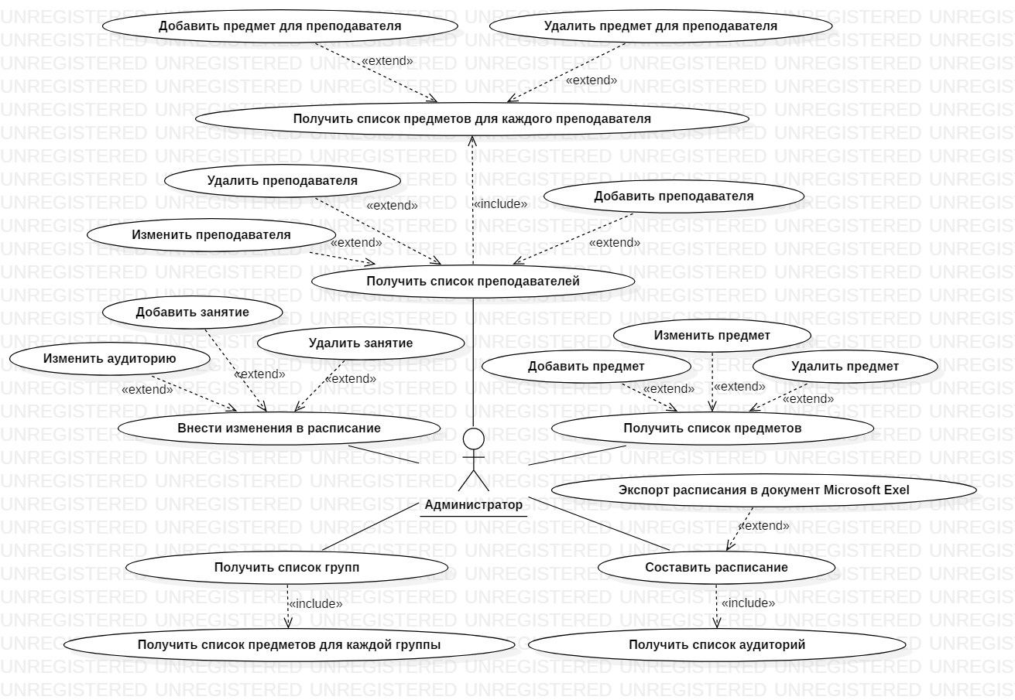
Анализ предметной области

Slide 9
Анализ предметной области
Новый объект
Контроллер
POST
JSON
Добавление
Создание объекта класса из JSON
Измененный объект
PUT
JSON
Контроллер
Изменение
Передача данных
JSON
Контроллер
Объект
GET
Создание JSON файла из объектов
Получение
ID объекта
Контроллер
DELETE
ID объекта
Удаление
Передача данных

Slide 10
Тестирование
Основные задачи:
Определение формата тестирования.
Составление тест-кейсов.
Выполнение тестирования.
Оценка результата.
Повторное тестирование после исправления найденных ошибок.

Slide 11
Тестирование
Типы проведенных тестов:
Smoke testing
Sanity testing
Usability testing
Negative testing
Е2Е

Slide 12
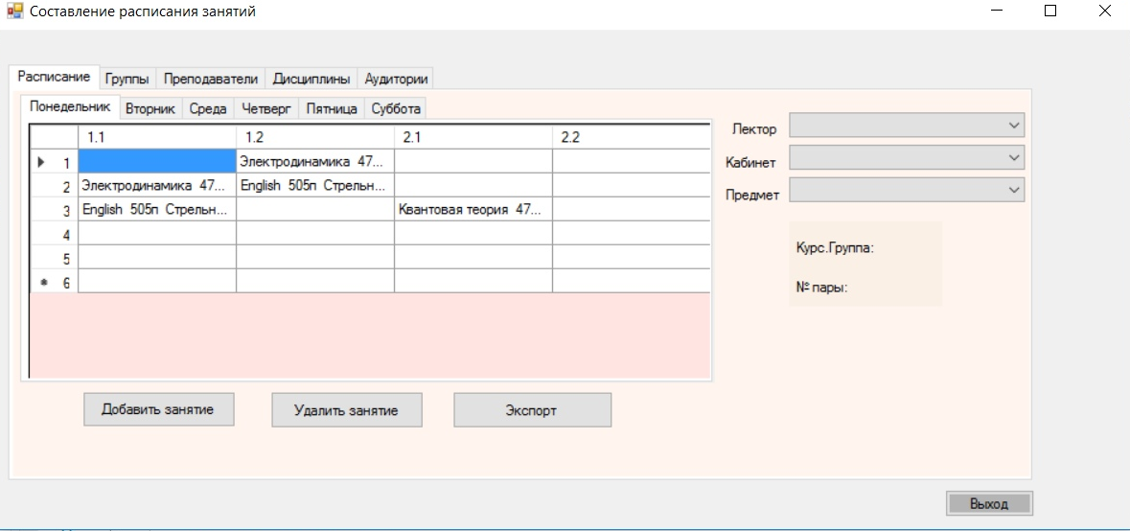
Реализация

Slide 13
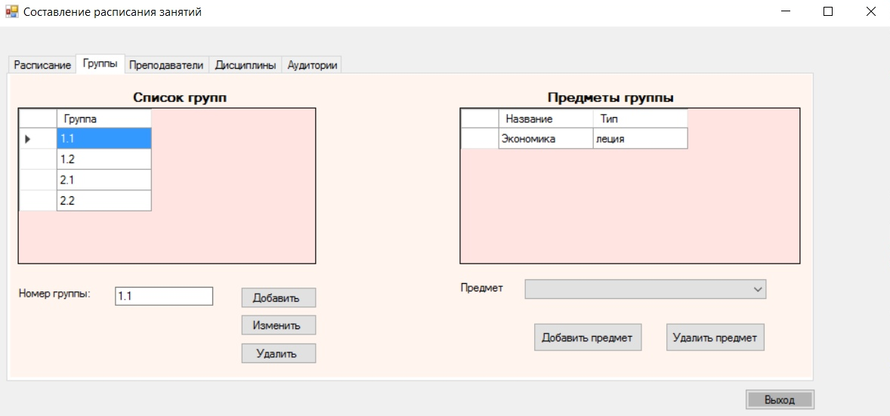
Реализация

Slide 14
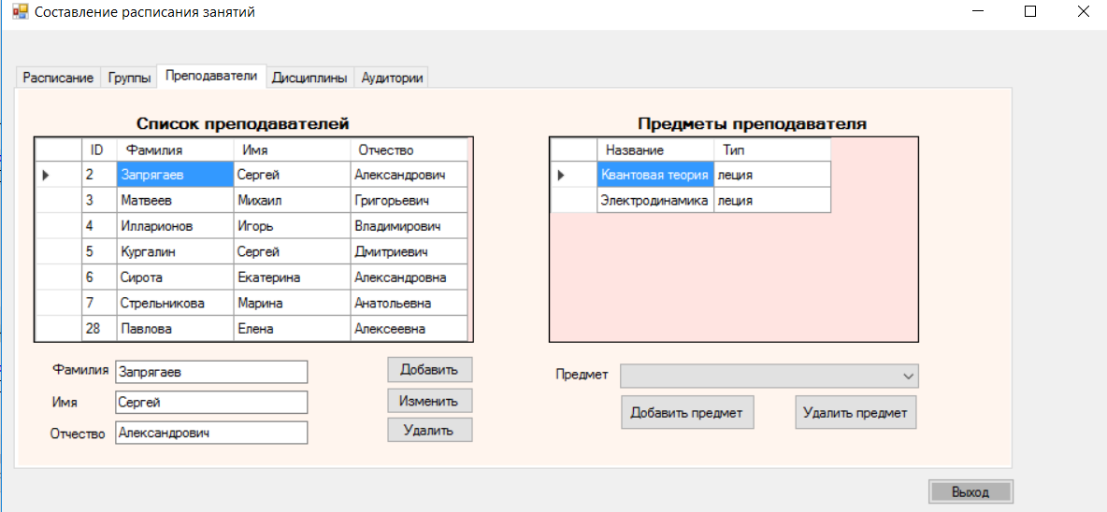
Реализация

Slide 15
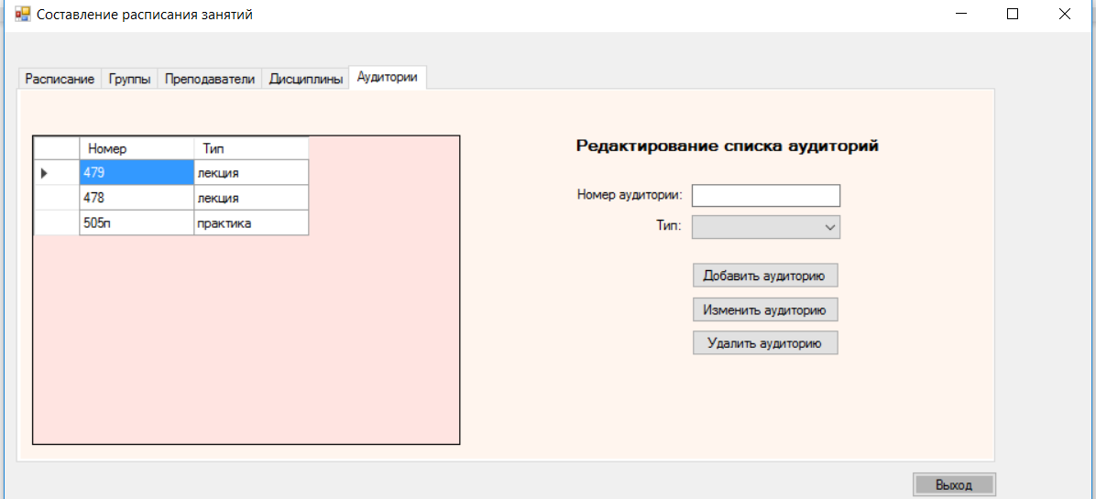
Реализация

Slide 16
Итоги работы
Разработан программный продукт для автоматизации составления расписания.
Спроектирована БД, содержащая необходимые таблицы для составления расписания.
Сформулированы основные методы, доступные для администратора системы.
Написана необходимая документация по проекту.

Slide 17
Информационная система для автоматизации процесса составления расписания
Участники проекта:
Дьяконова М. А e-mail: mariya.djakonova@yandex.ru
Пастухова О. В e-mail: pastukhovaolja8@gmail.com

